Slide 1
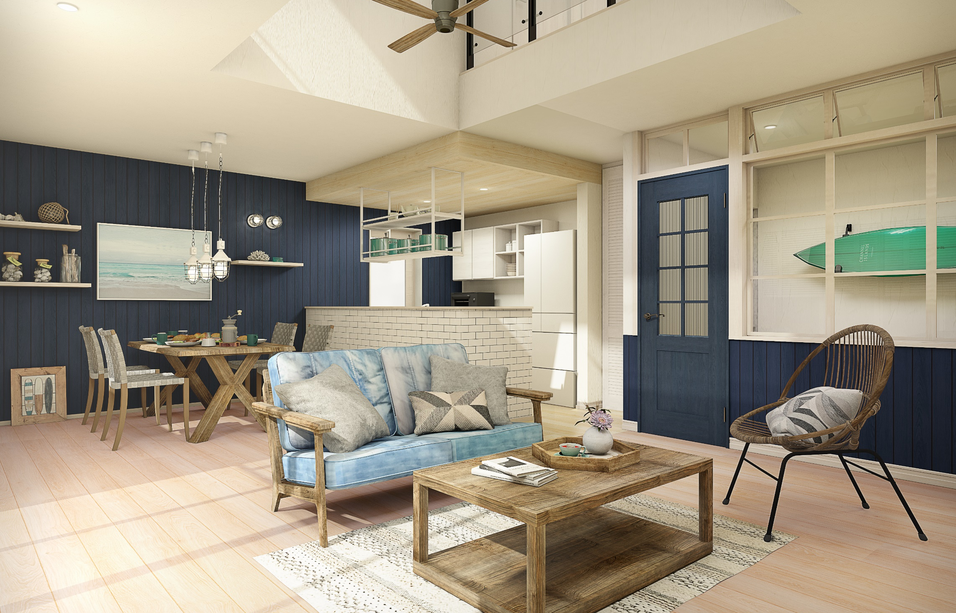
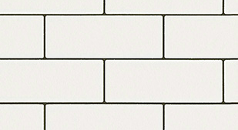
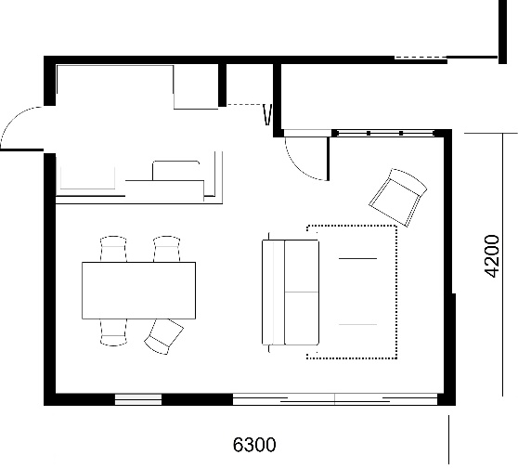
ON-OFF IN-OUT - TRAD
O-TR-01
都会の真ん中でも、いつも海を感じて生活していたい。
壁紙：品番FE76637（サンゲツ）
ウォッシュドオーク×ネイビーオークで色味を絞り、空と海を思わせるブルーと
波をイメージしたホワイトで構成された爽やかなインテリア。
ウォッシュドオークはデニムやラスティックな家具との相性が良く、
自然素材を生かしたラスティックなイメージの家具、船舶ライトなど
海への想いが詰まったアイテムを生かしています。
内装ドア：
ネイビーオーク柄
壁紙：品番FE76389（サンゲツ）
幅木：ホワイトアッシュ柄
#西海岸的ライフスタイル、 #ウィークエンドハウス
床材：ウォッシュドオーク柄

